Slide 1
№6-дәріс.
Тақырыбы: Риман қосындылары.
Интеграл -Риман қосындысының шегі. Интегралдану критерийі. Интегралданатын функциялар кластары. Ньютон-Лейбниц формуласы. Жоғарғы шегі айнымалы анықталған интегралдын қасиеттері. Анықталған интегралда айнымалыны ауыстыру және бөліктеп интегралдау. Анықталған интегралды бағалау. Теңсіздіктерді интегралдау. Орта мән туралы бірінші формула. Орта мән туралы екінші формула. Анықталған интегралды есептеулердің маңызды ережелері.

Slide 2







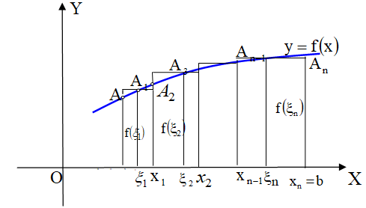
Анықталған интегралдың анықтамасы.
Анықталған интеграл ертеректе жазық фигуралардың ауданын табу негізінде туындады. Ал қазір анықталған интеграл барлық техникалық ғылымдардағы аз шаманың үлкен сандарының қосындысын табуға арналған есептерді шешуде қолданылады.
Анықтама 1. Қисық сызықты трапеция деп жазықтығындағы осімен, және түзулерімен шектелген облысты айтамыз, мұндағы және функциясының графигі аралығында үзіліссіз (сурет 23).
Сурет 23

Slide 3










Қарапайымдылық үшін, деп қарастыралық, яғни, қисық сызықты трапеция осінен жоғары орналасқан. Бұл қисық сызықты трапецияның ауданын жуық шамамен оны мәндері функциясының кейбір таңдап алынған нүктелеріндегі мәндерге тең болатын табаны мен биіктіктері өте аз тік төртбұрыштардың аудандарының қосындысымен алмастыру көмегімен табуға болады.
Анықтама 2. кесіндісін тең бөлікке бөлу деп осы кесіндіден алынған сандар жиынтығын айтамыз, мұндағы және .
Әрбір бөлік кесіндіден қандай да бір нүктесін аламыз, мұндағы
Бұндай бөліктеуді әрпімен, ал әр бөліктің ұзындығын арқылы белгілейміз. кесіндісінде қандай да бір функциясы анықталған болсын.

Slide 4

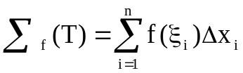




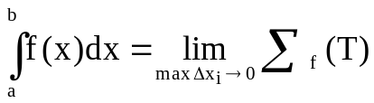
Анықтама 3. функциясының кесіндісін бөліктеуден тұрғызылған интегралдық қосындысы деп таңдалынған нүктесіндегі функцияның мәнінің бөліктің ұзындығына көбейтінділерінің қосындысын айтамыз.
Бұндай қосындыны былай белгілейміз:
Егер , онда интегралдық қосындысы табаны және биіктігі болатын тік төртбұрыштардан тұратын баспалдақты фигураның ауданына тең, яғни , қосындысы жуық шамамен оған сәйкес қисық сызықты трапецияның ауданына тең.
Анықтама 4. функциясының кесіндісіндегі анықталған интегралы деп осы функцияның кесіндісін бөліктеудегі интегралдық қосындыларының -дің максимал мәні нөлге ұмтылғандағы шегін айтамыз, яғни,
.
Егер аралығында болса, онда бұл интеграл сәйкес қисық сызықты трапецияның тура ауданын өрнектейді.

Slide 5
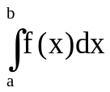
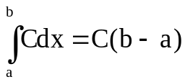
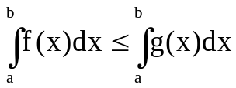



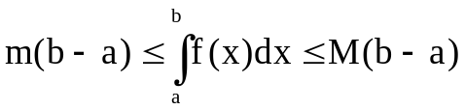

Теорема 1. Егер функциясы аралығында үзіліссіз болса немесе осы кесіндіде бірінші түрдегі үзіліс нүктелерінің ақырлы сандары бар болса, онда бұл функция кесіндісінде интегралданады, яғни, табылады.
Бұл теореманың мағынасы теореманың шарттары орындалғанда, қалай бөліктеуге байланыссыз, барлық кесінділердің ұзындықтары нөлге ұмтылғанда, интегралдық қосындысы тек бір ғана санына ұмтылады.
Анықталған интегралдың қасиеттері.
Ары қарай, біз тек интегралданатын функцияларды ғана қарастырамыз.
1) , C - тұрақты.
2) Егер кесіндісінде болса, онда .
3) Егер кесіндісінде функциясы төменнен және жоғарыдан сәйкесінше және сандарымен шектелген болса, яғни, егер кесіндісінде теңсіздігі орындалса, онда орынды.
Бұл тұжырымның дәлелдеуі бірінші және екінші қасиеттерден шығады. Бұл қасиеттер – анықталған интегралдың жоғарғы және төменгі жағынан бағалануы деп аталады.

Slide 6







Мысал 1.
интегралын бағалайық.
болғандықтан, болады. Бұдан,
4) Орта мән туралы теорема.
функциясы кесіндісінде үзіліссіз болсын, онда бұл кесіндіден
теңдігі орындалатындай нүктесі табылады. .
Бұл мәні функцияның аралығындағы орта мәні деп аталады.
5) .
Бұл қасиет анықталған интегралдың модулын бағалау деп аталады.

Slide 7


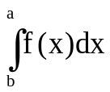
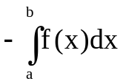


6) Егер теңсіздігі орындалса, онда
.
7)Егер болса, онда интегралы деп санын айтамыз.
8) Егер а=в болса, онда =0.
6-қасиет сандары қалай орналасса да ақиқат екендігін дәлелдеуге болады (егер интегралдың табылу шарты орындалса), яғни, орындалуы міндетті емес.

Slide 8



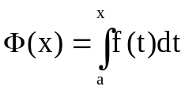


Интегралдың интегралдың жоғарғы шегі бойынша туындысы. Ньютон – Лейбниц формуласы.
Жоғарыда айтылғандардан басқа, анықталған интегралдардың басқа да бірнеше негізгі қасиеттері бар, біз оларды теоремалар түрінде берелік.
функциясы кесіндісінде интегралданатын болсын және . үшін жаңа функциясын былай анықтайық:
Бұл жерде, жоғарғы шегі айнымалысы болатын функциясының интегралы арқылы өрнектеледі. Анықталған интегралда функцияның айнымалысын кез келген әріппен белгілеуге болатынын байқаймыз. Анықталған интегралдың анықтамасынан, оның шамасы бұдан өзгермейтіндігі шығады.

Slide 9



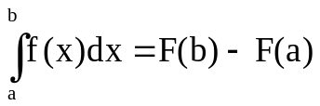

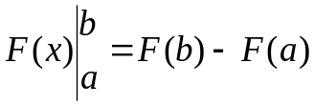
Теорема 2. Егер функциясы аралығында үзіліссіз болса, онда функциясы функциясының аралығындағы алғашқы функциясы деп аталады,яғни, бұл аралықта .
Келесі теорема интегралдық есептеудегі негізгі теорема болып есептеледі, өйткені ол анықталмаған интегралды шешудің көмегімен анықталған интегралды шешу әдісі.
Теорема 3 (Ньютон - Лейбниц).
функциясы аралығында үзіліссіз болсын және функциясы осы аралықтағы оның алғашқы функциясы, онда
Көбінде, айырмасы қысқа түрде былай жазылады:
.

Slide 10
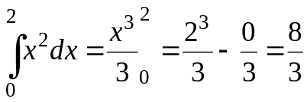
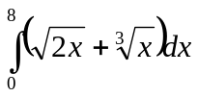
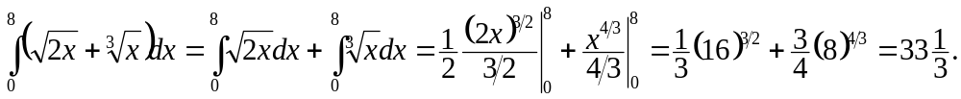
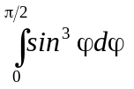
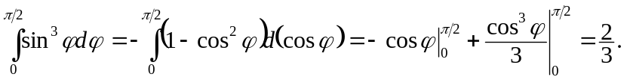
Мысал 2.
.
Мысал 3. есепте.
► ◄
Мысал 4. тап.
► ◄

Slide 11




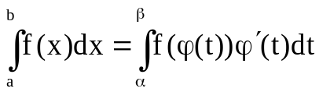
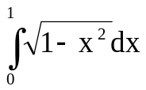


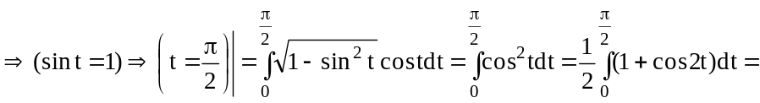
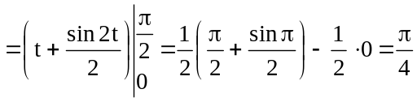
Анықталған интегралды интегралдау әдістері.
Анықталған интегралда айнымалыны ауыстыру
Теорема 4. функциясы аралығында үзіліссіз, ал функциясы аралығында бірсарынды және үзіліссіз дифференциалданатын болсын, мұндағы , , онда
Мысал 5. интегралын есептелік, ол үшін белгілеуін енгіземіз:
Бұл интеграл центрі координат басында, бірінші квадрантта жататын радиусы бірге тең дөңгелектің ауданының төрттен бір бөлігіне тең.

Slide 12







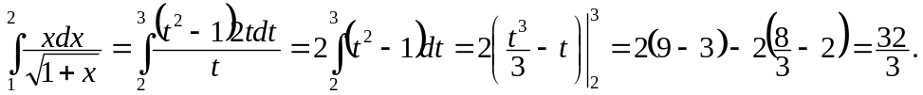
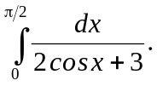



Мысал 6.
интегралын есепте.
►Мынадай белгілеу енгізелік Онда
Егер болса, онда ал егер болса, онда .
Бұдан,
◄
Мысал 7.
Есепте:
► белгілеуін енгіземіз, онда
Бұдан,
◄

Slide 13


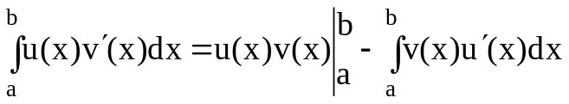
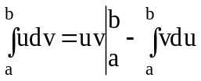
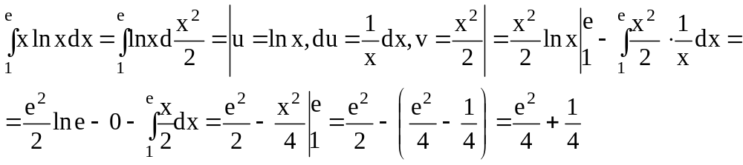
Анықталған интегралда бөліктеп интегралдау әдісі.
Теорема 5. және функциялары кесіндісінде үзіліссіз дифференциалданатын болсын, онда мына теңдік орынды:
Бұл теңдікті қысқаша түрде былай жазамыз:
Мысал 8.

Slide 14
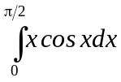


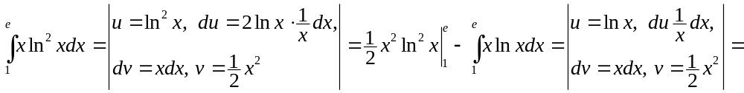
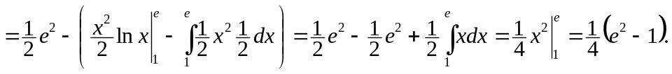
Мысал 9. есепте.
►
◄
Мысал 10. тап.
►
◄

